Slide 1

软件项目管理
软件需求分析与设计
2017-9

Slide 2


Slide 3

案例
  《The GPS Auto-navigation System Verification Project 》
针对一个情景案例，进行知识点问答分析
  针对项目章程，组织分析，干系人分析
  针对网络图，CPM分析
  进行PERT分析
  进行风险分析
个人作业第5周下发，第13周结束后提交。
案例以电子文件形式下发（详细内容见文件说明）

Slide 4
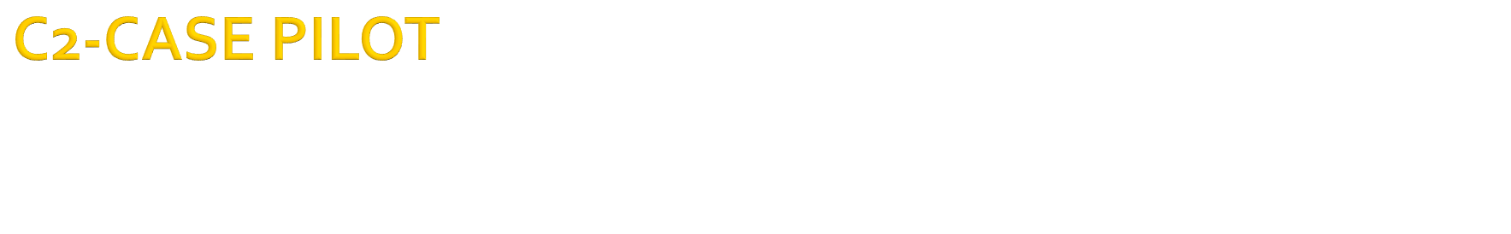

Slide 5

“软件工程系列课程教学辅助网站”项目的开发与实施。
详细参考〈项目描述〉

Slide 6

  按照小组组织，编制适合小组能力和完成目标的《可行性分析报告》
  编制《项目章程》，启动项目
  编制《总体项目计划》， 包括WBS，OBS，GANT等过程性附件
  完成本项目《需求开发计划》，《需求变更控制文档》
  完成本项目《需求规格说明书》
  完成本项目《系统设计计划》
  完成本项目《概要设计说明》

Slide 7
《质量保证计划》编制
《编码与系统实现计划》，实现不做要求
《测试计划》，用例与测试报告不做要求
《工程部署计划》
《培训计划》，包括开发组织内部和用户培训等
《系统维护计划》
提交《项目总结报告》
对于有精力的小组，建议做系统的实现工作

Slide 8
对项目管理的总体过程计划的应用实践
重点实践需求工程的各个过程，主要包括：
  需求识别：教师、学生、技术专家等需求
  需求分析：OOA方法，UML描述
  需求定义：软件需求说明文档
  需求确认：需求评审会议及报告，需求基准SRS
  需求管理：变更的控制与跟踪记录报告
提出改进措施
  技术方法的改进，需求过程的改进建议

Slide 9

《项目任务书》下达，（第2周实验课下达）
《项目可行性报告》，提交时间: （第3周结束）

Slide 10

《项目章程》，《项目总体计划》（第4周末）
《需求工程计划-初步》提交（第4周末）
《QA计划》 提交时间: （第5周结束）

Slide 11

《需求工程计划》修改及评审（第5-6周，非正常上课时间）

Slide 12

计划评审
《需求工程计划》讲解（第7周,两个班错开各1次，RE主讲）

Slide 13

《软件需求规格说明书》
  提交时间: 第10周末
《软件需求规格说明书》修改及评审
  第11周末
有精力同学适当可以加快安排实现进度

Slide 14

软件需求变更文档
  提交时间: （第12周末）
软件需求变更文档修改及评审
  （第13周）
可能穿插在需求阶段的某一时间点

Slide 15
系统设计与实现计划
提交时间：第14周末

Slide 16

软件概要设计说明
  提交时间: （第16周末）

Slide 17

测试计划
安装部署计划
培训计划
系统维护计划
提交时间: （第16周，答辩前。可以根据进度，由开发组适当提前分批提交）

Slide 18

《项目总结报告》
答辩与评价（15-16周）
经验总结
  提交时间: 第17周结束

Slide 19


